Slide 1
Chap.3 L’inéluctable évolution des génomes
au sein des populations
Que suggère cette image et la légende?
Rencontre en vol entre une mésange bleue (Parus caeruleus) et une mésange nonette (Poecile lacustris)

Slide 2
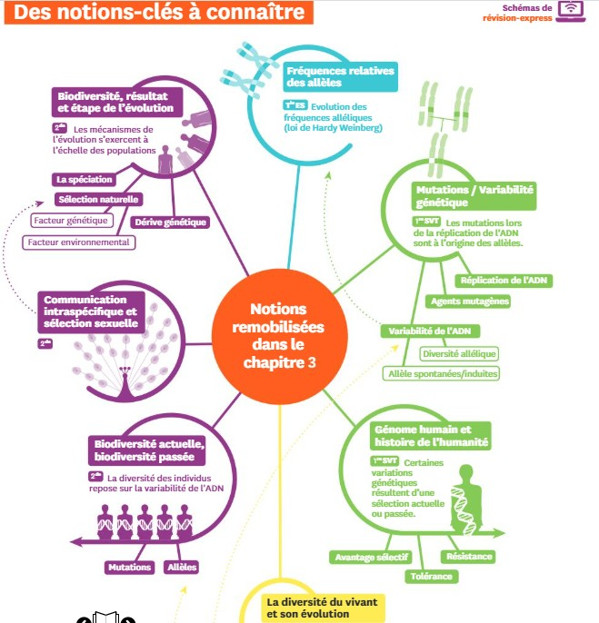
Livre p.74

Slide 3
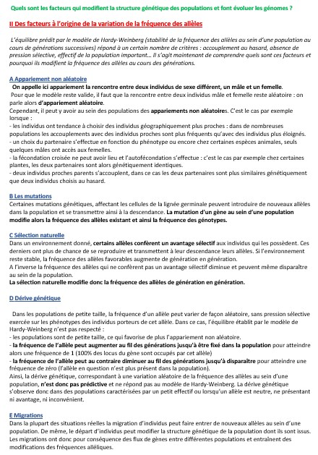
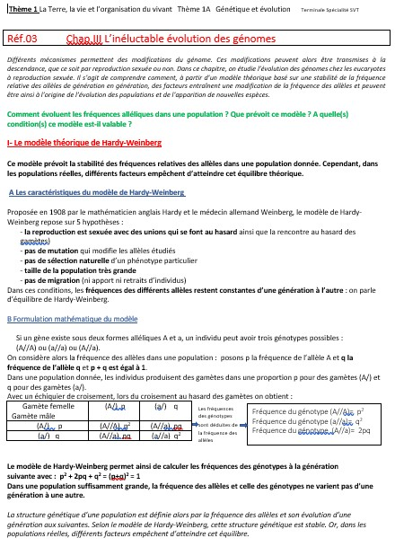
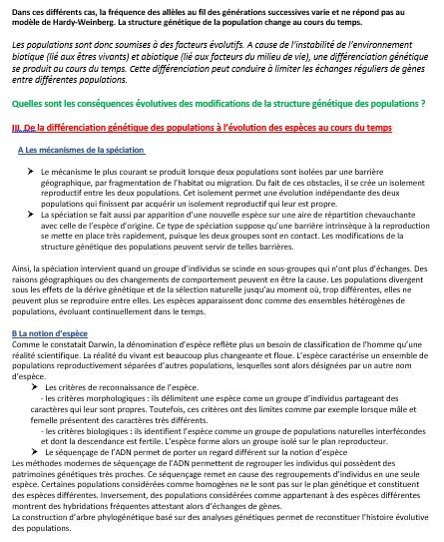
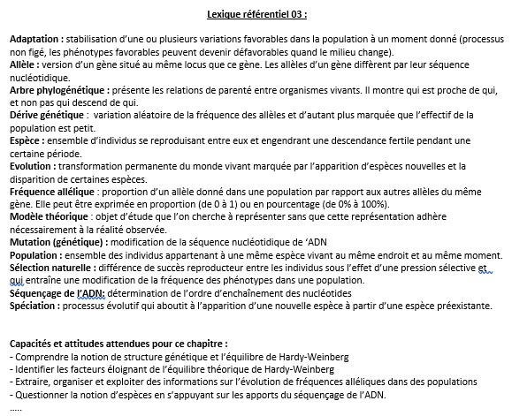
Le référentiel de cours: prendre connaissance des notions avant le cours

Slide 4
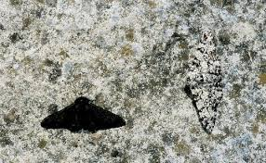
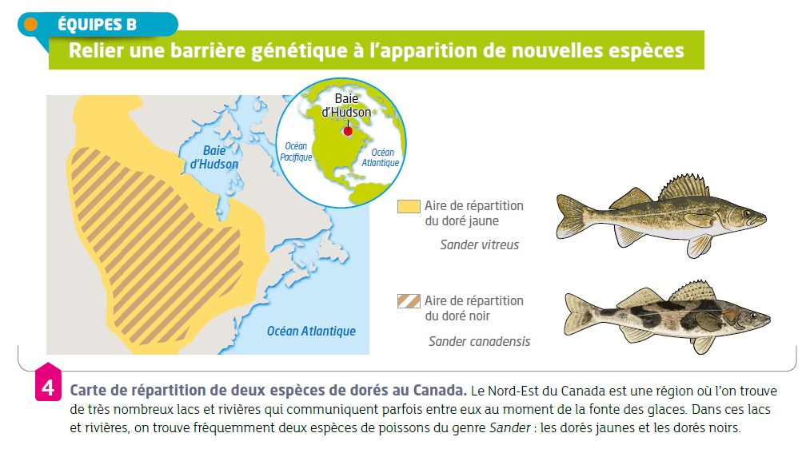
Les exercices interactifs à faire en amont:
Fiche de révision Génétique et évolution
Fiche de révision A la recherche des forces évolutives
Des exemples de 2de Chapitre Biodiversité et évolution

Slide 5
Comment évoluent les fréquences alléliques dans une population ?
I Le modèle théorique de Hardy-Weinberg
Que prévoit ce modèle ? A quelle(s) condition(s) ce modèle est-il valable ?

Slide 7
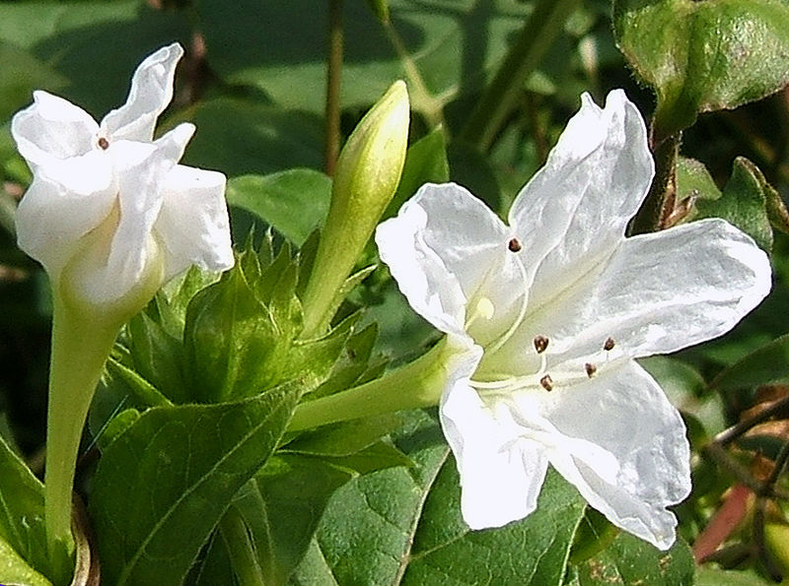
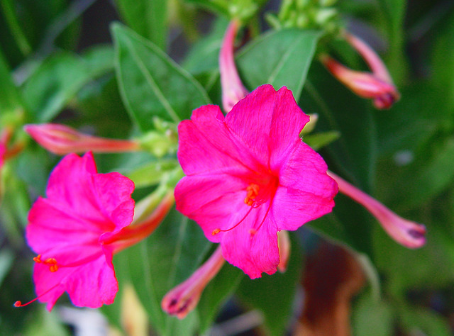
L’exemple des belles de nuit
Phénotype:
Gène responsable de la couleur des fleurs: deux allèles R => couleur rouge
B => couleur blanche
Quels sont les génotypes possibles?
Notes:
Eventuellement TP avec Netbiodyn à partir d’un exemple: simulation par modélisation numérique et ensuite le modèle théorique

Slide 8
Avec n1, n2, n3 respectivement les effectifs des génotypes (R//R), (R//B) et (B//B)
Fréquence génotypique = nb d’individus porteurs du génotype étudié / nb total d’individus
Fréquence d’un allèle =nb d’allèles du type considéré / 2 allèles par individu diploïde x nb d’individus => donc
Fréquence de l’allèle R = 2n1 + n2 / 2(n1+n2+n3)
Fréquence de l’allèle B = 2n3 + n2 / 2(n1+n2+n3)

Slide 9
Solution:
Si p est la fréquence de l’allèle R et q la fréquence de l’allèle R
on peut donc dire que p + q = ………..

Slide 10
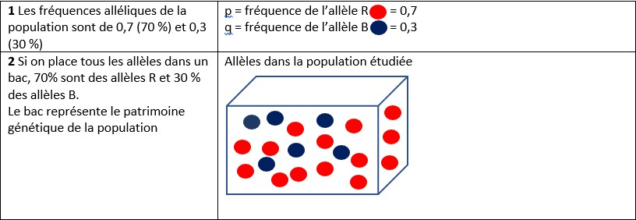
Rappel: dans la population de fleurs, la fréquence p de l’allèle R est de 0,7 et la fréquence q de l’allèle B est de 0,3
=> fréquence p(R) = 0,7 et fréquence q(R) = 0,3.
Le document suivant montre comment s’opère une sélection aléatoire des allèles dans le patrimoine génétique de la population étudiée.

Slide 11
3 Si l’union entre les gamètes est aléatoire, chaque fois que deux gamètes s’unissent,
quel est le pourcentage de chance pour que le gamète femelle porte l’allèle R? et l’allèle B?
Il y a 70% de chance que le gamète femelle porte l’allèle R et 30% de chance qu’il porte l’allèle B.
quel est le pourcentage de chance pour que le gamète mâle porte l’allèle R? et l’allèle B?
Il y a 70% de chance que le gamète mâle porte l’allèle R et 30% de chance qu’il porte l’allèle B.

Slide 12
Gamètes produits
Chaque gamète femelle
Chaque gamète mâle
Rencontre au hasard
des gamètes
0,7 p(R) 0,3 p(B)
0,7 p(R) 0,3 p(B)
Quelle est alors la probabilité pour obtenir les trois génotypes
correspondant aux trois combinaisons possibles des deux allèles?

Slide 13
Gamètes produits
Chaque gamète femelle
Chaque gamète mâle
q= 0,3
Rencontre au hasard
des gamètes
p = 0,7
p=0,7
q= 0,3
Génération N
0,7 x 0,7 = p²
^{= 0,49}
Poursuivre le raisonnement et donner les résultats pour les deux autres génotypes
Génération N+ 1
Fréquence du génotype (R//R)

Slide 14
Gamètes produits
Chaque gamète femelle
Chaque gamète mâle
q= 0,3
Rencontre au hasard
des gamètes
p = 0,7
p=0,7
q= 0,3
Génération N
0,3 x 0,3 = q²
^{= 0,09}
Génération N+ 1
Fréquence du génotype (B//B)

Slide 15
Gamètes produits
Chaque gamète femelle
Chaque gamète mâle
q= 0,3
Rencontre au hasard
des gamètes
p = 0,7
p=0,7
q= 0,3
Génération N
0,3 x 0,7 = q x p
^{= 0,21}
0,7 x 0,3 = p x q
^{= 0,21}
Génération
N+ 1
pq + pq = 2pq = 0,42
^{Fréquence du génotype (R//B)}

Slide 16
Génération N
Génération N+1 fréquence (R//R) = 0,49 (R//B) = 0,42 (B//B) = 0,09
Structure génétique de la génération N + 1 identique à la génération précédente => équilibre dit de Hardy-Weinberg

Slide 17
Gamète femelle Gamète mâle | (R/) p = 0,7 | (B/) q = 0,3
(R/) p = 0,7 | (R//R) p² = 0,49 | (R//B) p x q = 0,21
(B/) q = 0,3 | (R//B) p x q = 0,21 | (B//B) q² = 0,09
Le modèle de Hardy-Weinberg permet ainsi de calculer les fréquences des génotypes à la génération suivante avec : p² + 2pq + q² = (p+q)² = 1 Structure génétique de Hardy-Weinberg
Dans une population suffisamment grande, la fréquence des allèles et celle des génotypes ne varient pas d’une génération à une autre.
Notes:
Voir éventuellement TP avec Netbiodyn: paramétrage des variables pour voir l’influence de l‘effectif.

Slide 18
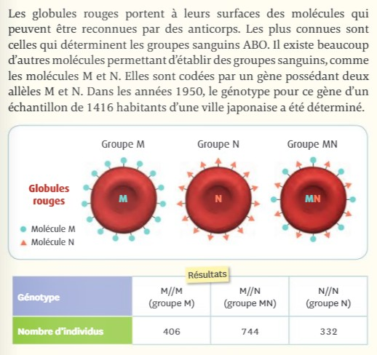
Comment tester la structure génétique d’une population?

Slide 19
Echantillon de 1482 habitants
Méthodes pour tester si une population suit la structure génétique de Hardy-Weinberg
1°) Partir des effectifs de chaque génotype dans l’échantillon d’effectif N = 1482
Fréquence du génotype (M//M) :
Fréquence du génotype (M//N):
Fréquence du génotype (N//N):

Slide 20
Echantillon de 1482 habitants
Méthodes pour tester si une population suit la structure génétique de Hardy-Weinberg
1°) Partir des effectifs de chaque génotype dans l’échantillon d’effectif N = 1482
Fréquence du génotype (M//M) : 406 /1482 = 0,274
Fréquence du génotype (M//N): 744/1482 = 0,502
Fréquence du génotype (N//N): 332/ 1482 =0,224

Slide 21
Echantillon de 1482 habitants
Fréquence des génotypes: 0,274 0,502 0,224
2°) Calculer la fréquence de chaque allèle dans l’échantillon
Fréquence de l’allèle M f_{M} = p =
Fréquence de l’allèle N f_{N} = q =

Slide 22
Echantillon de 1482 habitants
Fréquence des génotypes: 0,274 0,502 0,224
2°) Calculer la fréquence de chaque allèle dans l’échantillon
Fréquence de l’allèle M f_{M} = p = [ (2 x 406) + 744] / 2 x 1482 = 0,525
Fréquence de l’allèle N f_{N} = q = [(2x332) + 744]/2 x 1482 = 0,475 => on retrouve bien 1 – p = 0,475 avec p + q = 1

Slide 23
Echantillon de 1482 habitants
Fréquence des génotypes: 0,274 0,502 0,224
3°) Calculer les effectifs attendus sous l’hypothèse de Hardy Weinberg
Effectif attendu avec le génotype (M//M) =
Effectif attendu avec le génotype (M//N) =
Effectif attendu avec le génotype (N//N) =

Slide 24
Echantillon de 1482 habitants
Fréquence des génotypes: 0,274 0,502 0,224
Fréquence des allèle : p_{M} = 0,525 q_{N} = 0,475
3°) Calculer les effectifs attendus sous l’hypothèse de Hardy Weinberg
Effectif attendu avec le génotype (M//M) = p² x 1482 = 0,525² x 1482 = 408
Effectif attendu avec le génotype (M//N) = 2 p q x 1482 = 739
Effectif attendu avec le génotype (N//N) = q² x 1482 = 334

Slide 25
3°) Calculer les effectifs attendus sous l’hypothèse de Hardy Weinberg
Effectif attendu avec le génotype (M//M) = 408
Effectif attendu avec le génotype (M//N) = 739
Effectif attendu avec le génotype (N//N) = 334
Il n’y a pas de différence significative entre les effectifs théoriques et les effectifs observés, la population a une structure génétique en accord avec la loi de Hardy-Weinberg.
On ne peut cependant pas déterminer si les fréquences alléliques sont stables à la seule vue de ces données.

